Slide 1
OSLO-Adres
Webcast 4/5/2018

Slide 2
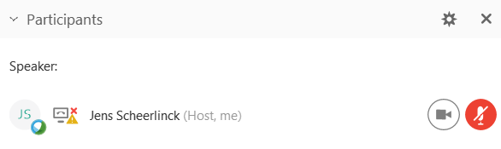
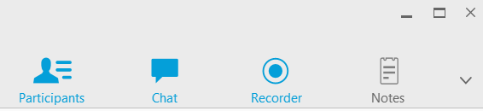
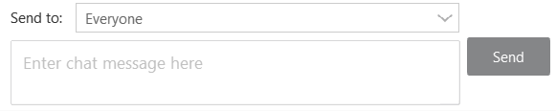
Praktische afspraken
Webcast wordt opgenomen
Microfoon dempen
Via chatfunctie:
Korte voorstelling (wie, organisatie?)
Vragen om te behandelen na de presentative

Slide 3
Overzicht
Inleiding
Standaard
Toepassing
Vragen
Vervolg

Slide 4
Inleiding
Open Standaarden voor Linkende Organisaties

Slide 5
Wat is OSLO?
Open Standaarden voor Linkende Organisaties
Standaarden voor de uitwisseling van informatie
Gebaseerd op de principes van Linked Data en het Semantisch Web
Vlaanderen Radicaal Digitaal principe ‘vraag niet wat je al weet’

Slide 6
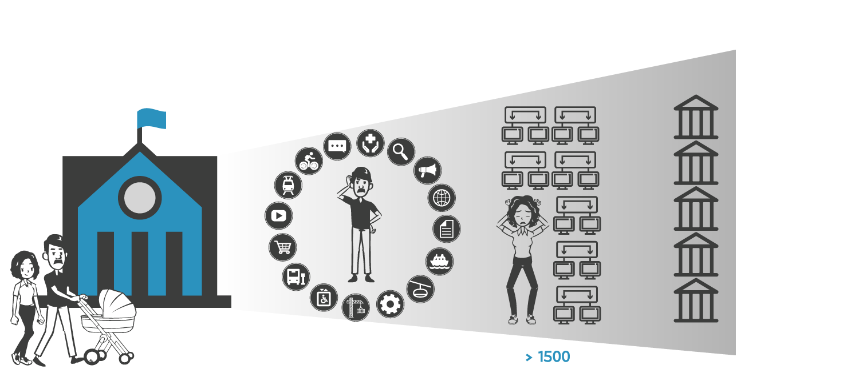
Waarom OSLO?
> 1000 public services
> 250 Information Systems
Local government
# administrations
Notes:
R

Slide 7

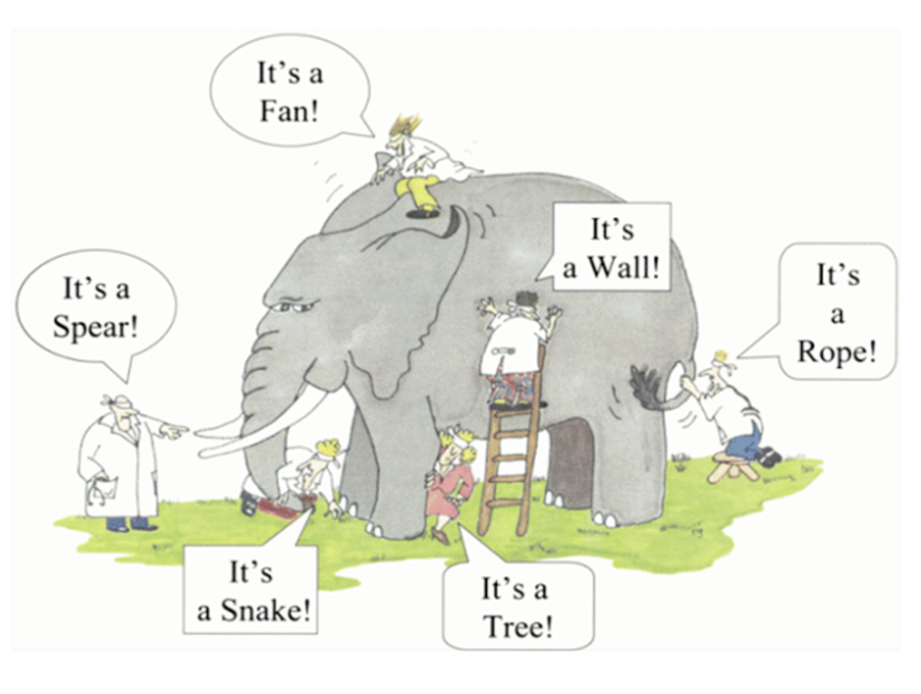
Waarom OSLO?
Applicaties kijken naar de reële wereld vanuit verschillende perspectieven
Informatie wordt gestructureerd/gemodelleerd vanuit 1 perspectief
Authentieke bronnen bestaan als silo’s
Meervoudige kosten om informatie te koppelen
Impact op kwaliteit en efficiëntie dienstverlening
Notes:
R

Slide 8
Voor wie is OSLO relevant?
CIO’s & Productowners
Project managers
Businessanalisten
Ontwikkelaars
Uitwerken informatiestrategie
Integreren van informatiestrategie in projectplan
Uitwerken van informatiemodel op basis van behoeften
Implementeren van semantische afspraken in elektronische diensten
Notes:
J

Slide 9
De standaard
OSLO Adres

Slide 10
Standaard
Wat hebben we nodig?
Semantische & technische datastandaard voor een adresregister
Maw: semantiek ve adres vastleggen zodat zelfs een machine die kan “begrijpen” = vocabularium: open standaard, exploratief
Constraints toevoegen zodat bepaalde applicaties (hier adresregisters) adresgegevens kunnen uitwisselen = applicatieprofiel, gesloten standaard, focussed

Slide 11
Interoperabilteit
Doel = semantische en technische interoperabilteit
Machines die met elkaar kunnen communiceren omdat ze zowel de semantiek als de structuur vd gegevens (her)kennen
Vroeger vooral focus op technische interoperabiliteit (XML-tijdperk), nu ook op semantische interoperabiliteit (RDF-tijdperk)
En zelfs aandacht voor organisatorische en juridische interoperabilteit

Slide 12
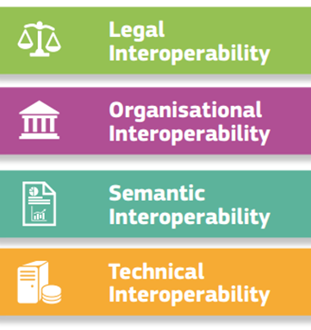
Interoperabilteit
niveau’s van interoperabiliteit volgens EIF

Slide 13
Semantiek
Semantiek=betekenis
Afspraken over de precieze betekenis van een object, een bepaald kenmerk, de relatie tussen twee objecten etc
Definities opstellen, mappen op bestaande definities
Domeinmodel opstellen: overzicht vd objecttypes, attributen van objecten en de relaties tussen objecten
Evt constraints (bv kardinaliteit ve gegeven) voor een specifiek soort toepassingen

Slide 14
Techniek
Techniek
Afspraken over structuur, formaat
In het geval van OSLO: RDF (triples), URI’s, SHACL, Turtle, JSON-LD…
Maar in principe ook mogelijk: DDL (relationeel), XSD/XML (hiërarchisch) etc

Slide 15
PIM->PSM->code
C#
OO
diagram
JAVA
SQL Server
UML
class diagram
DDL
diagram
Oracle
XSD
diagram
XSD
RDF
diagram
RDF
SHACL

Slide 16
Use cases
Algemeen
Uitwisseling (exploratief of formeel)
Opstellen nieuwe modellen
Mapping (transformatie bestaande data) tbv:
Integratie
Publicatie

Slide 17
Use cases adres/adresregister
Specifiek:
Gestructureerde beschrijving ve adres
Tbv adresregistratie
Adreslabel, voor kaart of etiket, incl verwijzing naar gestructureerd adres
Buitenlandse adressen
Geolocatie
Adresuitbreiding
Etc.

Slide 18


Bestaande standaarden
VBR of GR/AR
BeStAdd
INSPIRE
ISA
BeStAdd

Slide 19
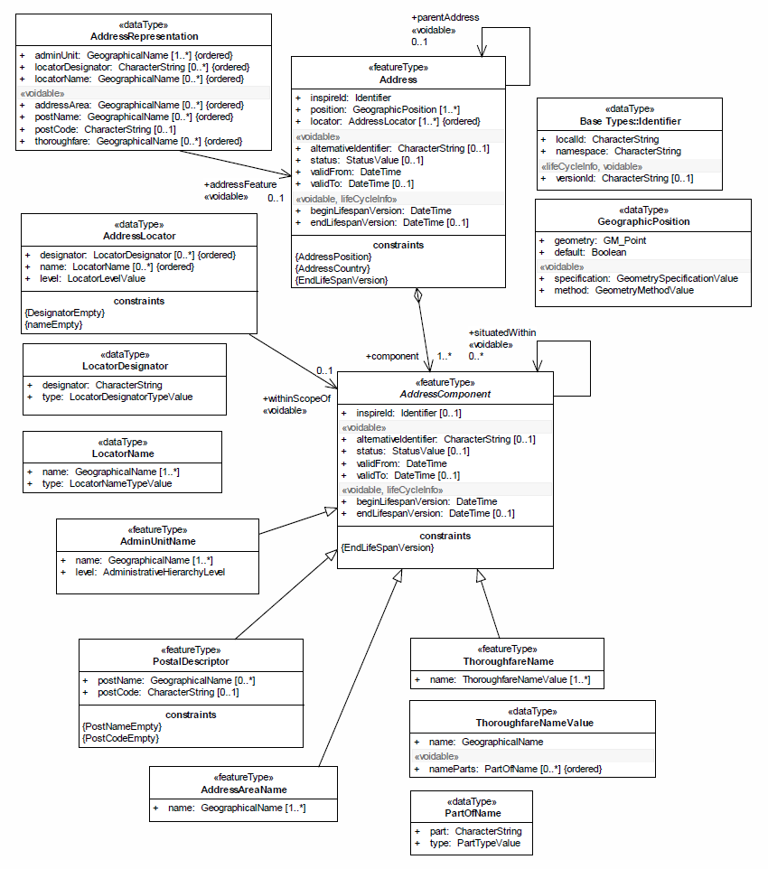
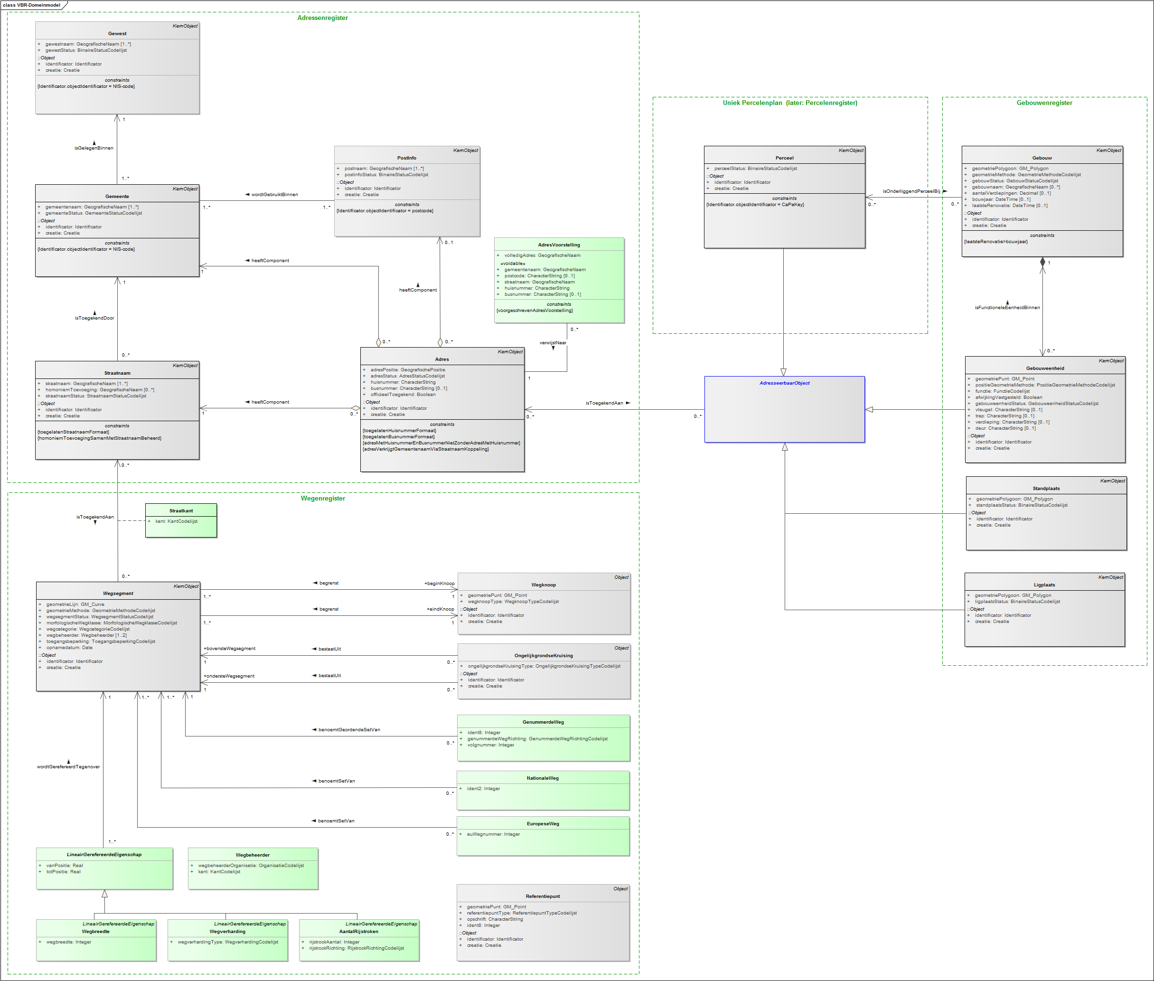
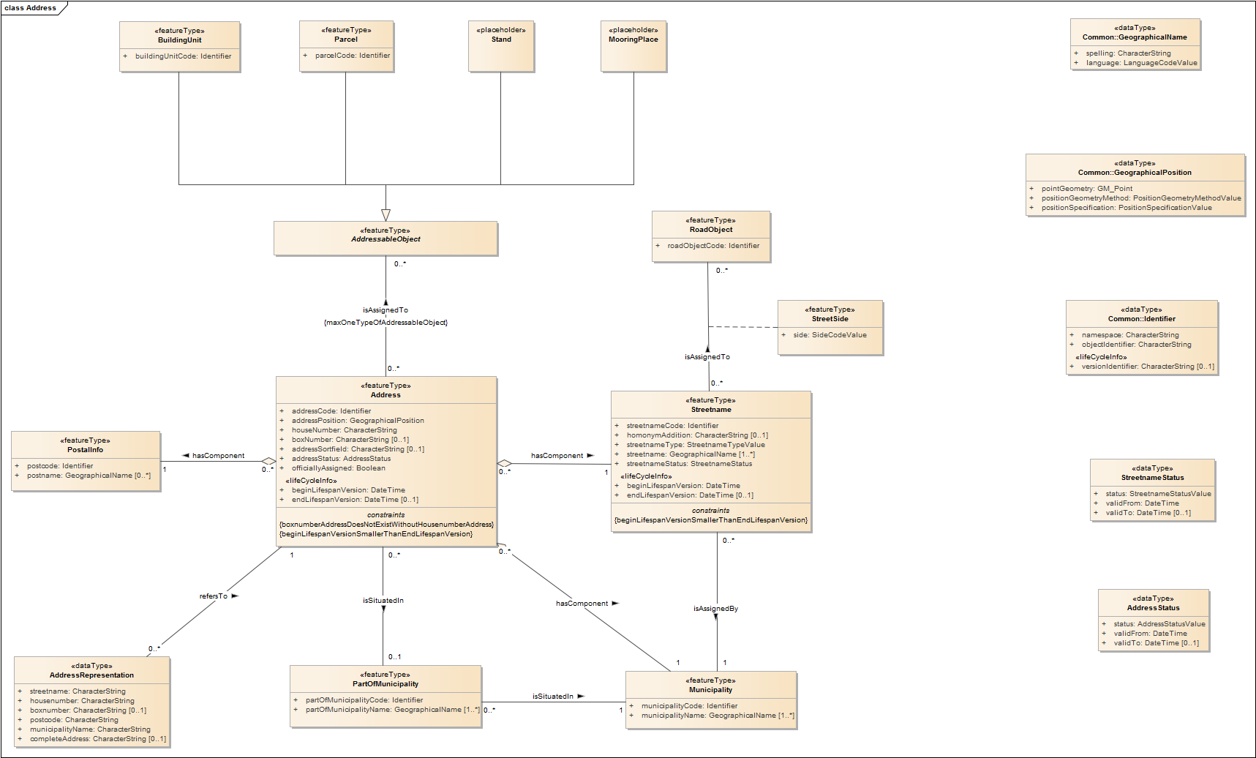
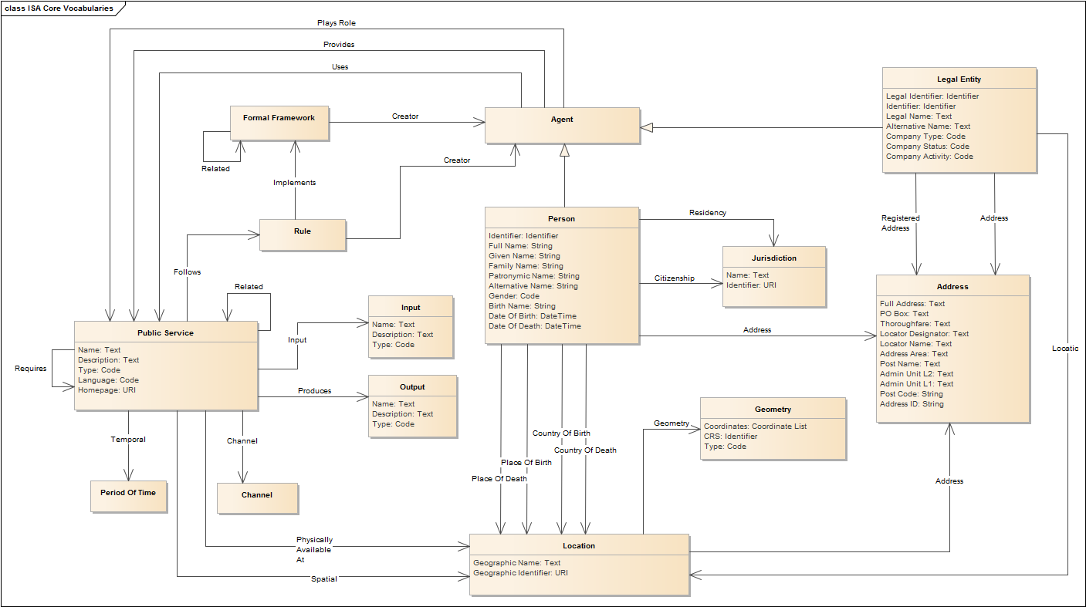
Bestaande standaarden
VBR
BeStAdd
INSPIRE
ISA

Slide 20
Historiek
CRAB: Belgische adrescomponenten, adresregistratie
INSPIRE: internationaal adres, adresregistratie, adreslabel
OSLO1: Belgisch adres, uitgebreid Belgisch adres
BestAdd: Belgisch adres, adresregistratie
VBR: Belgisch adres, adresregistratie
OSLO2: Belgisch adres, adresregistratie, adreslabel, uitgebreid Belgisch adres, buitenlands adres

Slide 21
Tijdlijn
RR, Post,
Kadaster
CRAB
BESTADD
INSPIRE
VBR
OSLO
70
99
00
01
02
03
04
05
06
07
08
09
10
11
12
13
14
15
16
17

Slide 22
Tijdlijn
RR, Post,
Kadaster
CRAB
BESTADD
INSPIRE
VBR
OSLO
70
99
00
01
02
03
04
05
06
07
08
09
10
11
12
13
14
15
16
17
= adresmodel

Slide 23
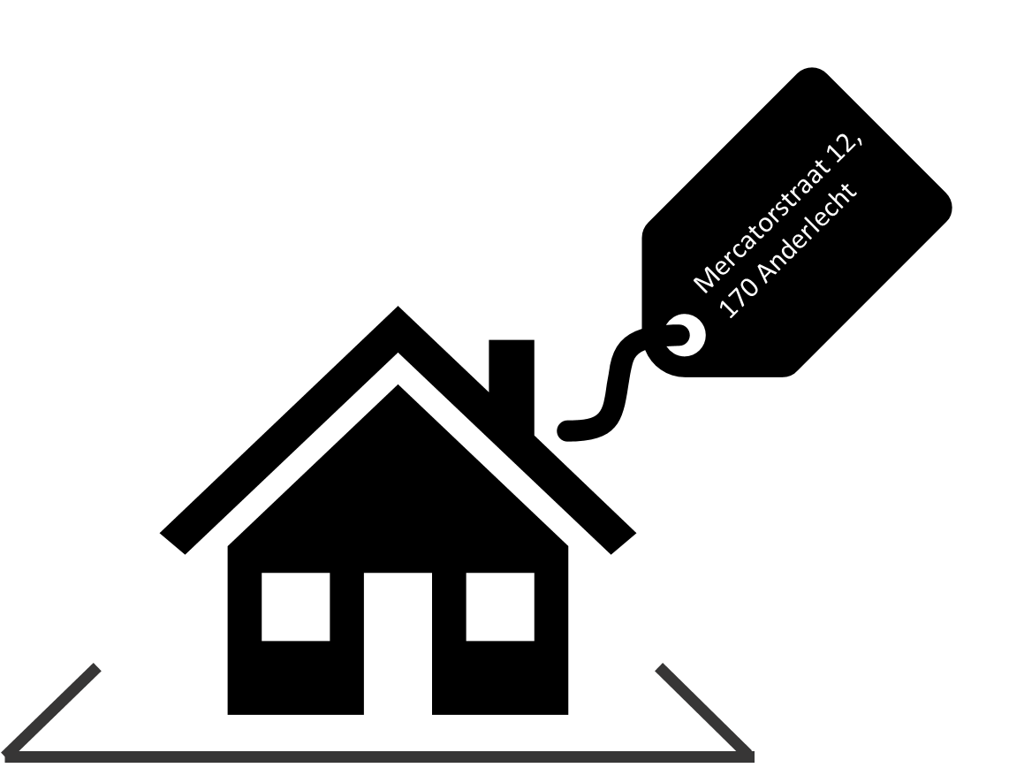
Definitie Belgisch Adres
Informatie die toelaat om op een gestructureerde en unieke manier te verwijzen naar een gebouweenheid, een ligplaats, een standplaats of een perceel op basis van een gemeentenaam, een straatnaam, een huisnummer en eventueel een busnummer en een postcode.

Slide 24
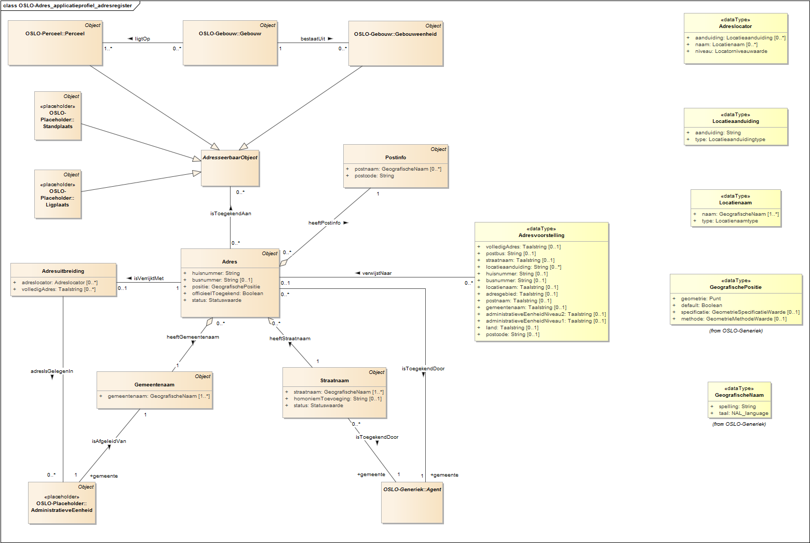
Model Belgisch Adres

Slide 25
Definitie Belgisch Adres
Informatie die toelaat om op een gestructureerde en unieke manier te verwijzen naar een gebouweenheid, een ligplaats, een standplaats of een perceel op basis van een gemeentenaam, een straatnaam, een huisnummer en eventueel een busnummer en een postcode.

Slide 26
Model Belgisch Adres

Slide 27
Gestructureerd Adres

Slide 28
Adresregistratie

Slide 29
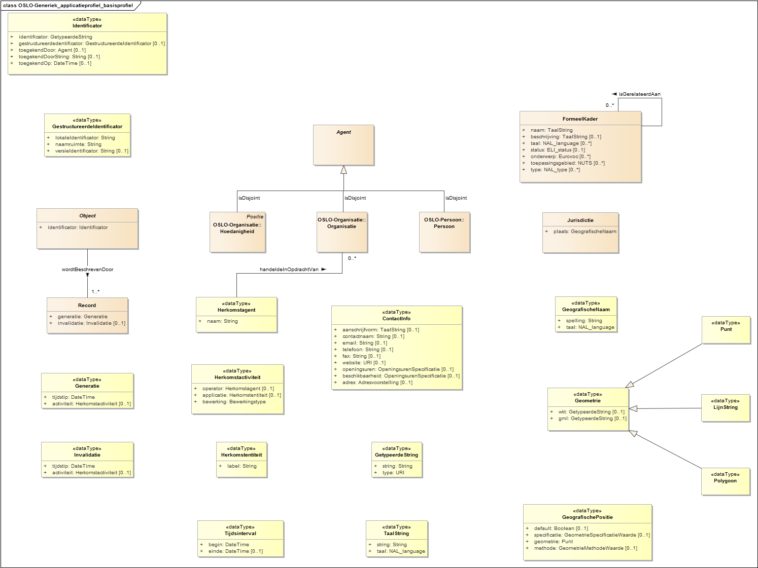
Adresregistratie (2)

Slide 30
Adreslabel & buitenlands adres

Slide 31
Geolocatie

Slide 32
Geolocatie (2)

Slide 33
Deliverables
Vocabularium (in RDF en html-spec)
Applicatieprofiel (html-spec, JSON-LD contextfile, codelists, SHACL-constraints)

Slide 34
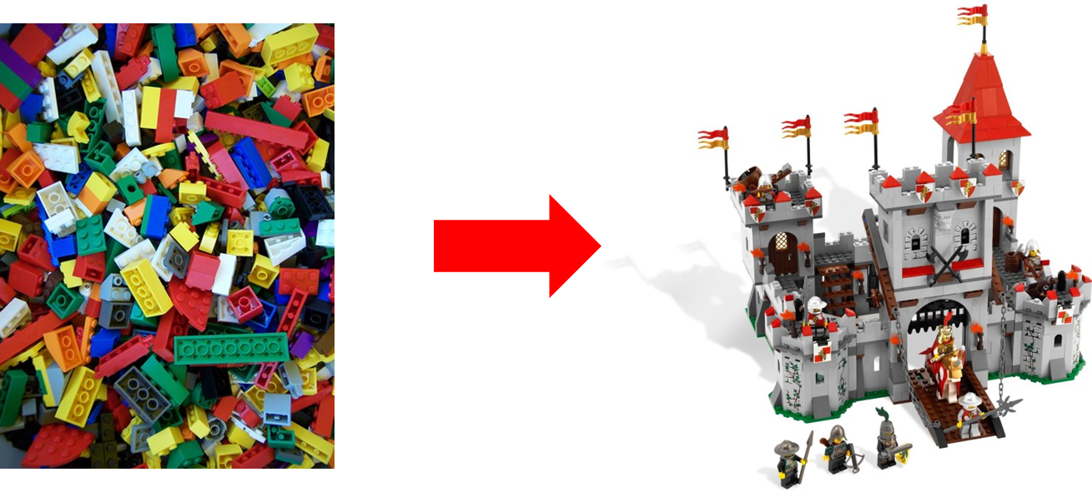
Vocabularium vs Applicatieprofiel
Blokkendoos vs bouwsel

Slide 35
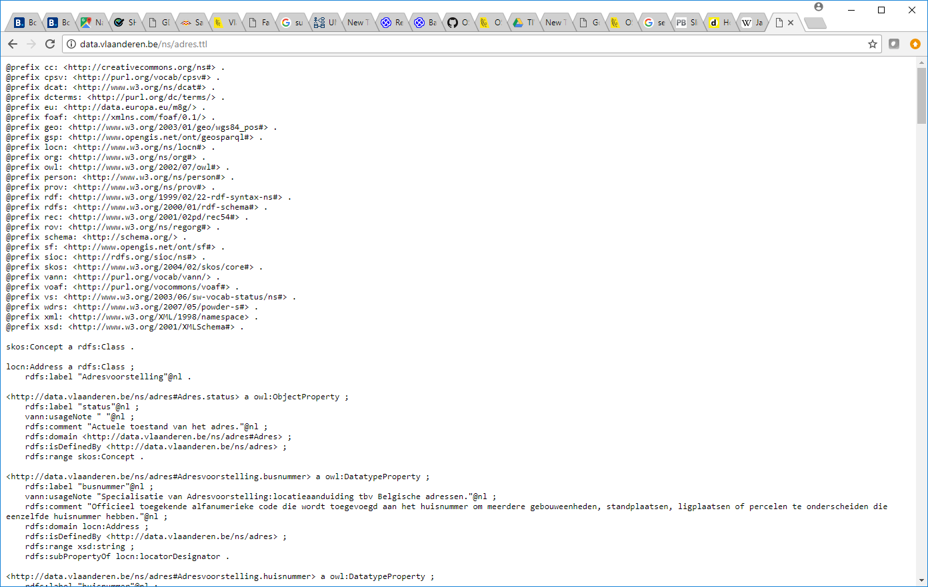
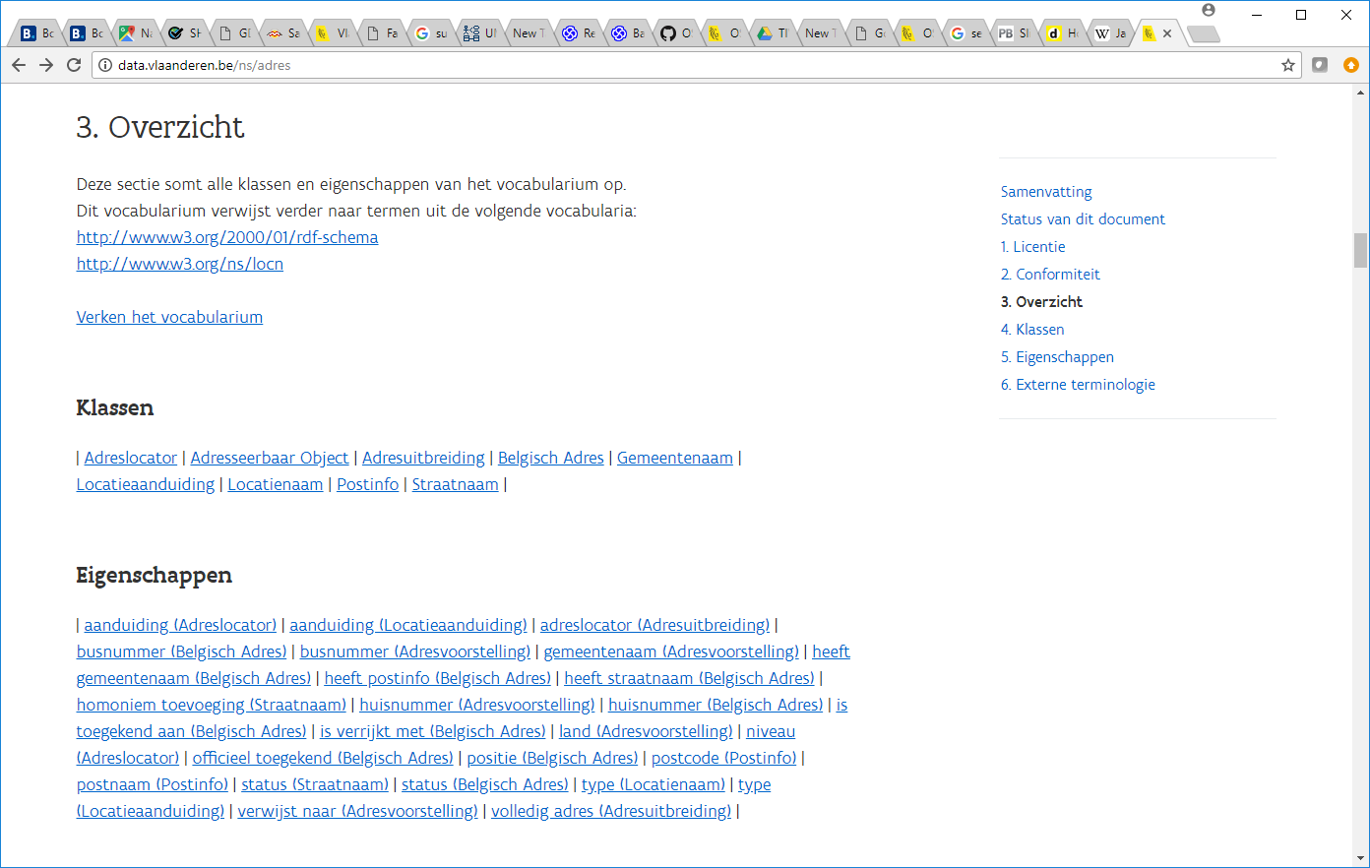
Vocabularium OSLO-Adres
turtle
html

Slide 36
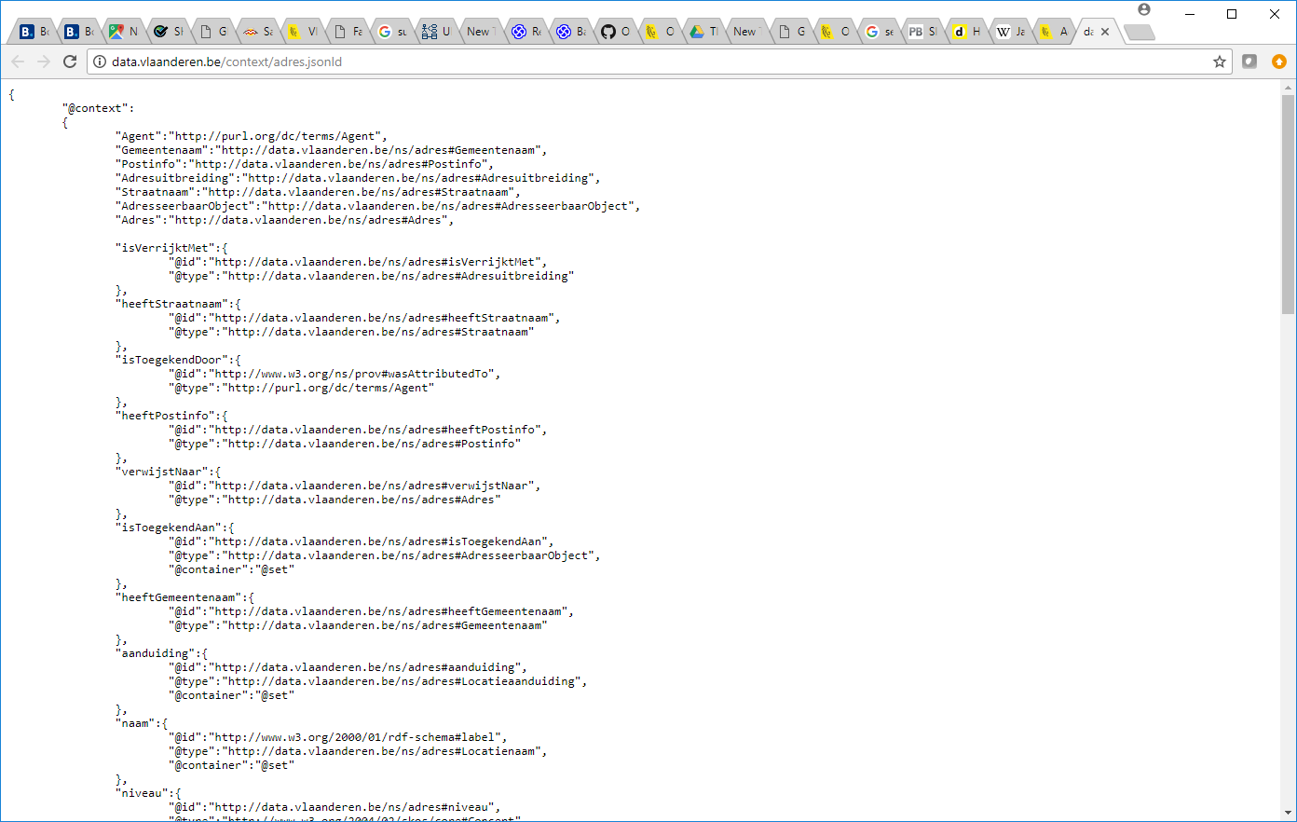
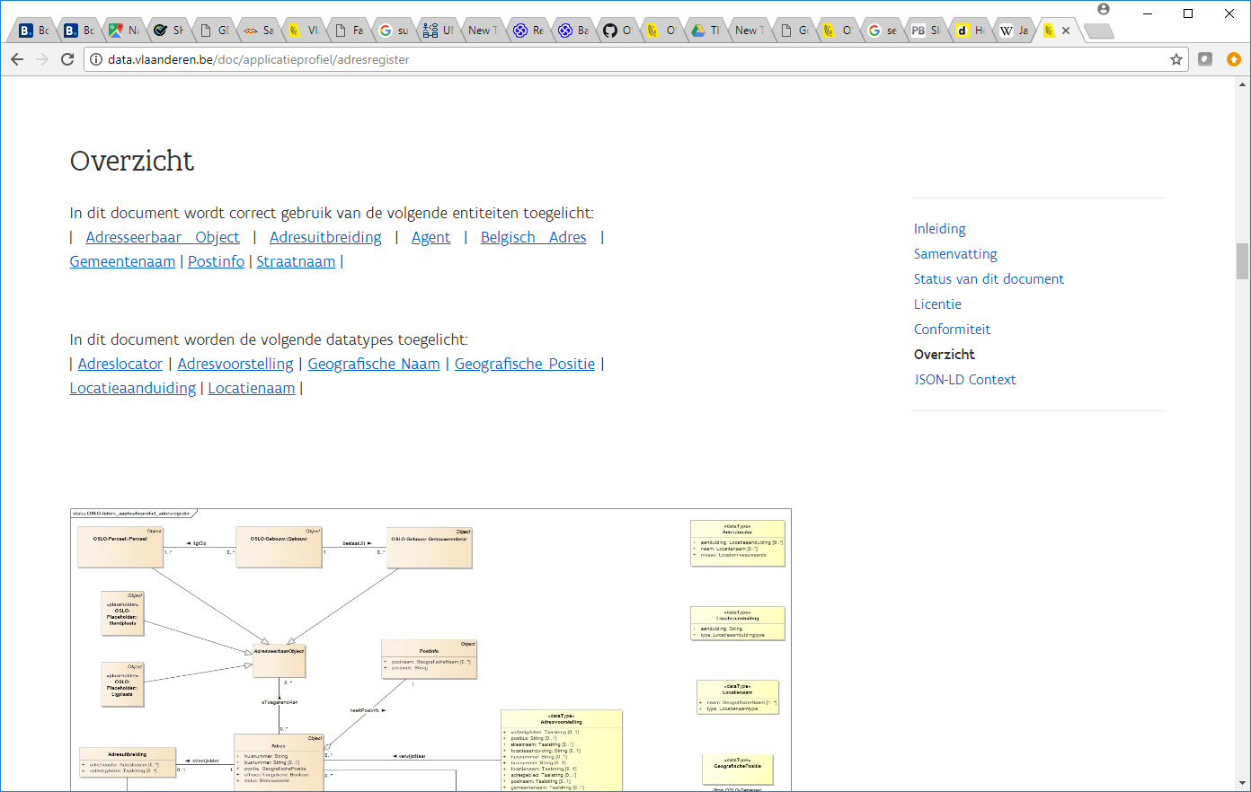
Applicatieprofiel OSLO-Adresregister
contextfile
html

Slide 37
Toepassingen
Waar werd OSLO Adres reeds toegepast?

Slide 38
Waar wordt OSLO toegepast?
Basisregistraties en authentieke gegevensbronnen
Business geörienteerde web services
Unieke identificatie van objecten en ontsluiting via gedragen datastandaarden.
Bevragen, bewerken en combineren van data uit verschillende bronnen om tegemoet te komen aan business use cases.

Slide 39
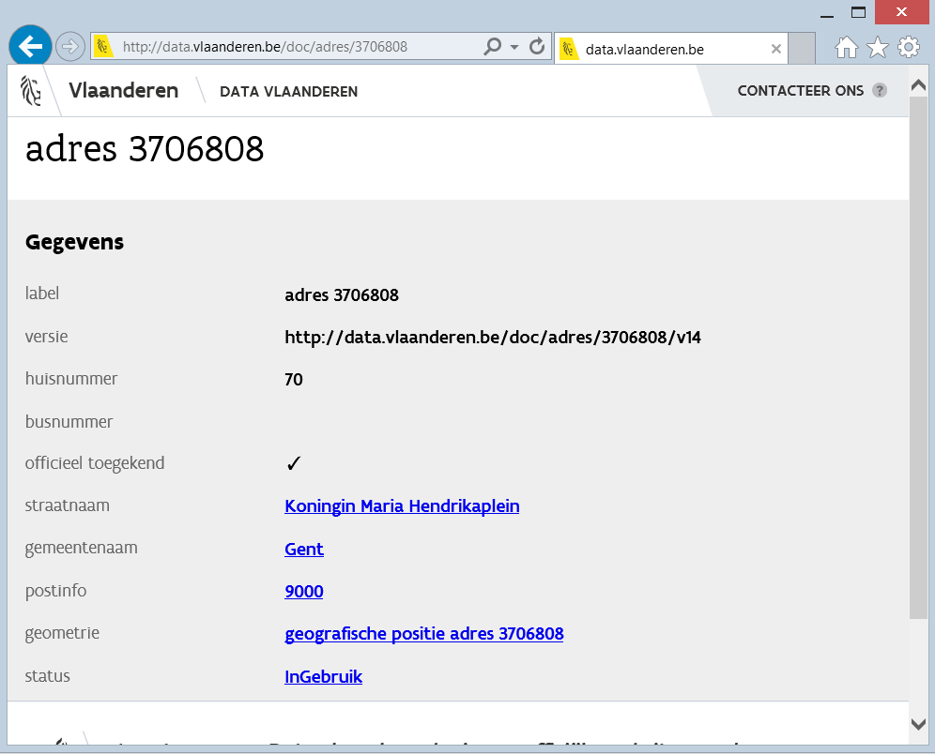
Adresregister als gelinkte open data

Slide 40
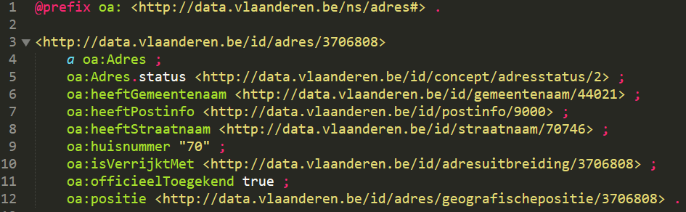
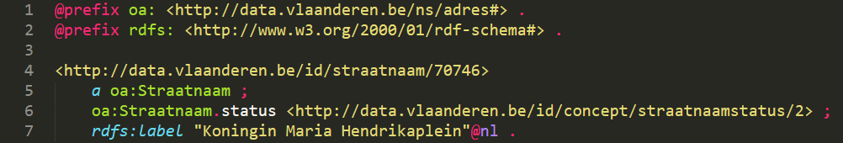
Adresregister als gelinkte open data

Slide 41
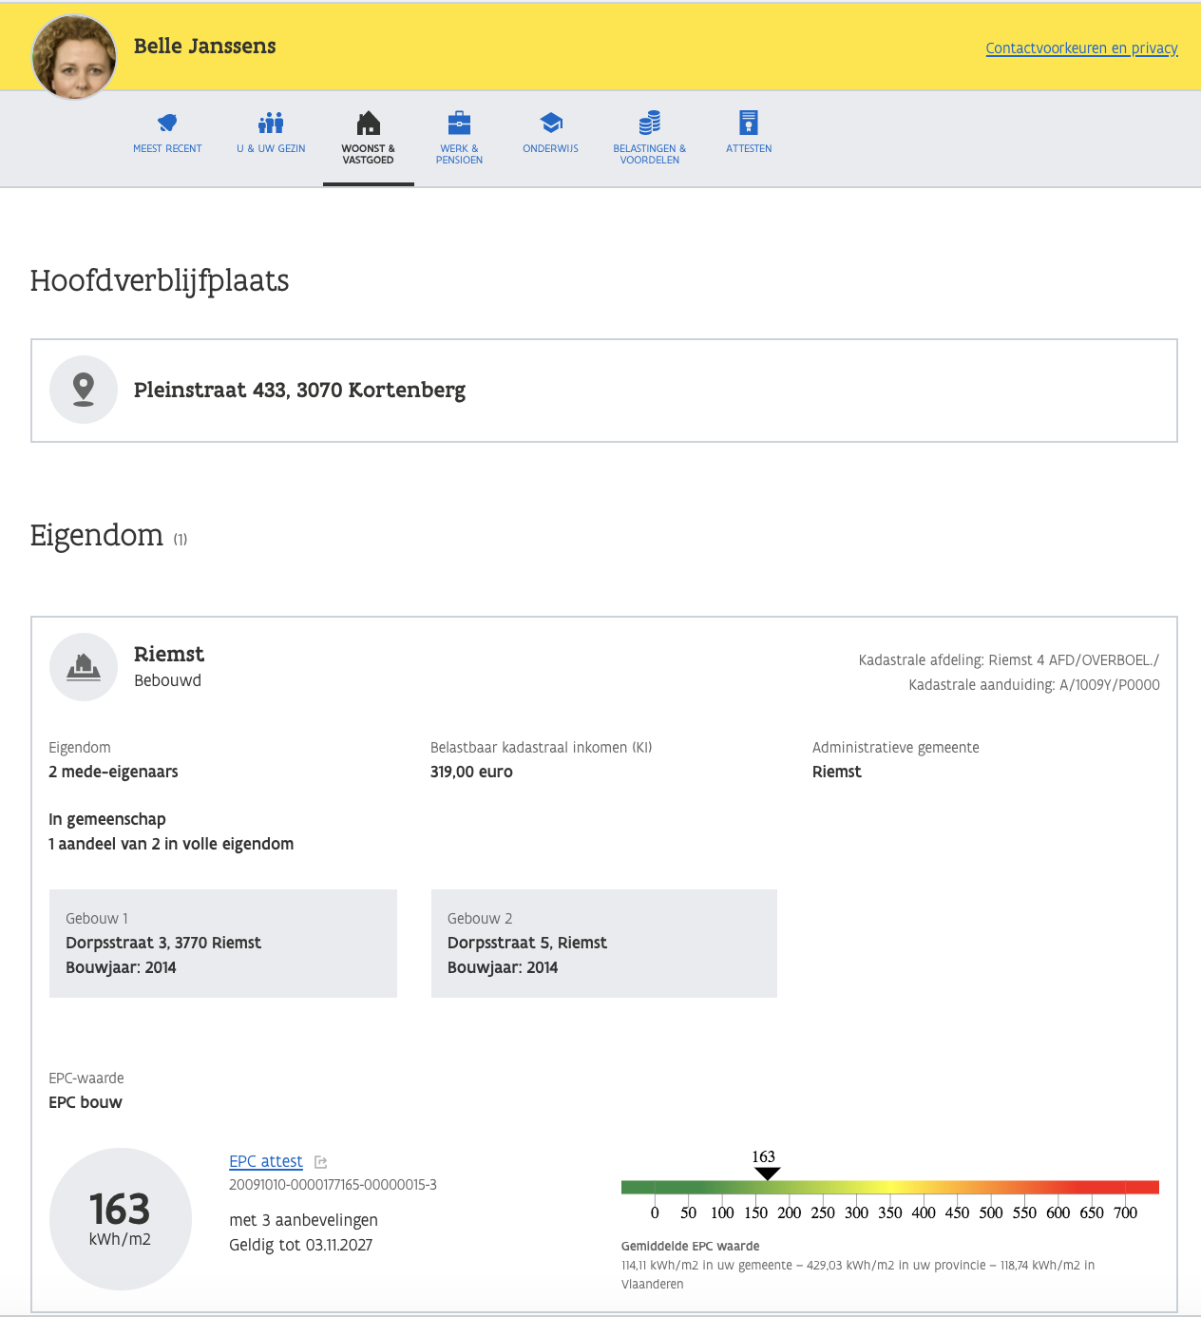
Burgerprofiel

Slide 42
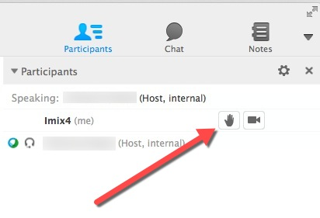
Vragen?

Slide 43
Vervolgstappen
Validatie door werkgroep datastandaarden op 29 mei 2018
Erkenning door stuurorgaan op 3 juli 2018
Publicatie op data.vlaanderen.be als standaard

Slide 44
